Slide 1

如何找回舒适？门框清洁的小确幸

Slide 2
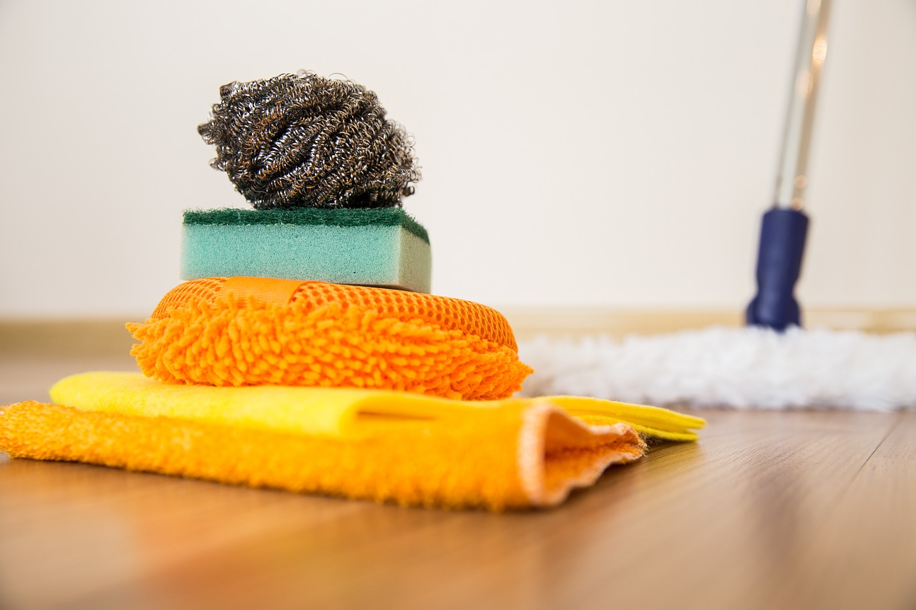

扫除清单 | 门框清洁 | 全屋清洁
步骤1
除尘
门框清洁
全屋清洁

Slide 3
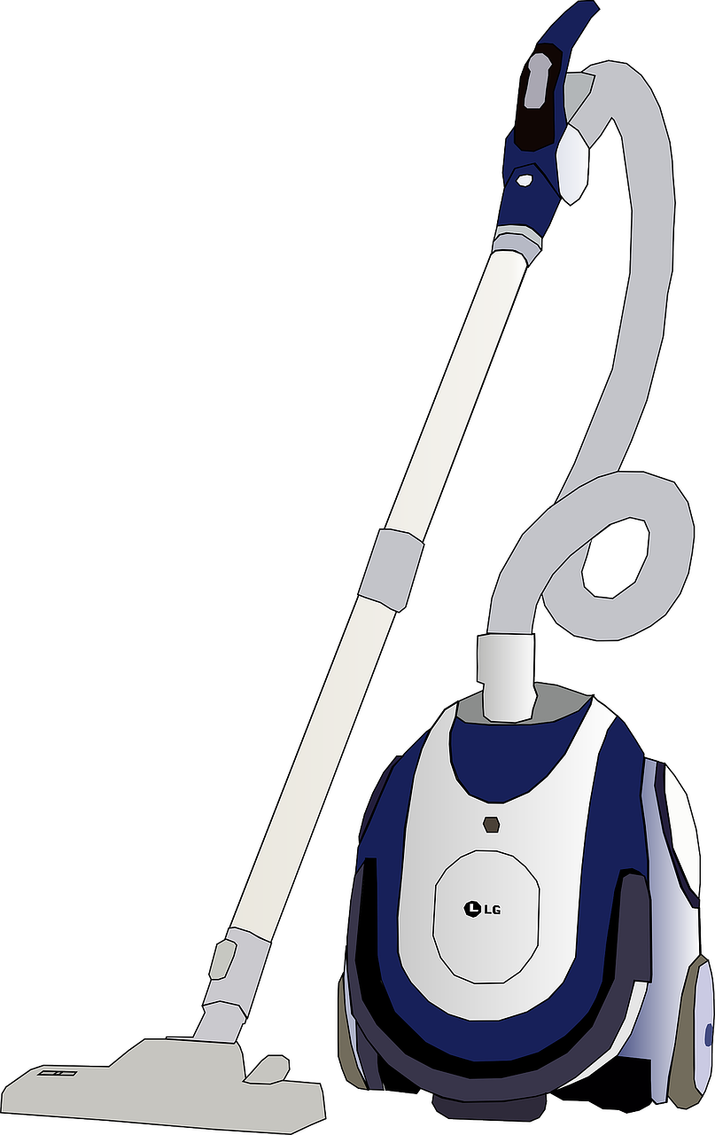
扫除清单 | 门框清洁 | 全屋清洁
步骤2
擦拭
门框清洁
用吸尘器吸除门框灰尘

Slide 4
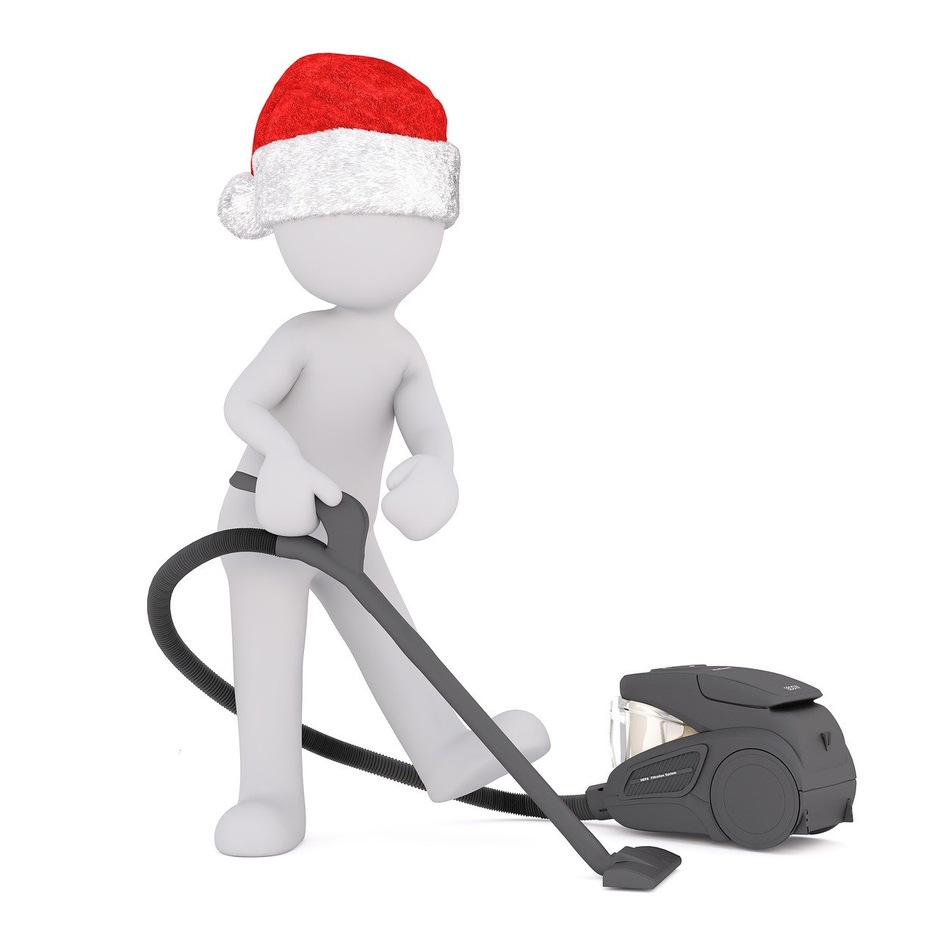
扫除清单 | 门框清洁 | 全屋清洁
步骤3
清洁把手
门框清洁
用湿布擦拭门框表面

Slide 5

扫除清单 | 门框清洁 | 全屋清洁
步骤4
清洁边缘
门框清洁
用湿布和清洁剂擦拭把手

Slide 6

扫除清单 | 门框清洁 | 全屋清洁
步骤5
消毒
门框清洁
用湿布擦拭门框边缘

